Slide 1


Slide 2

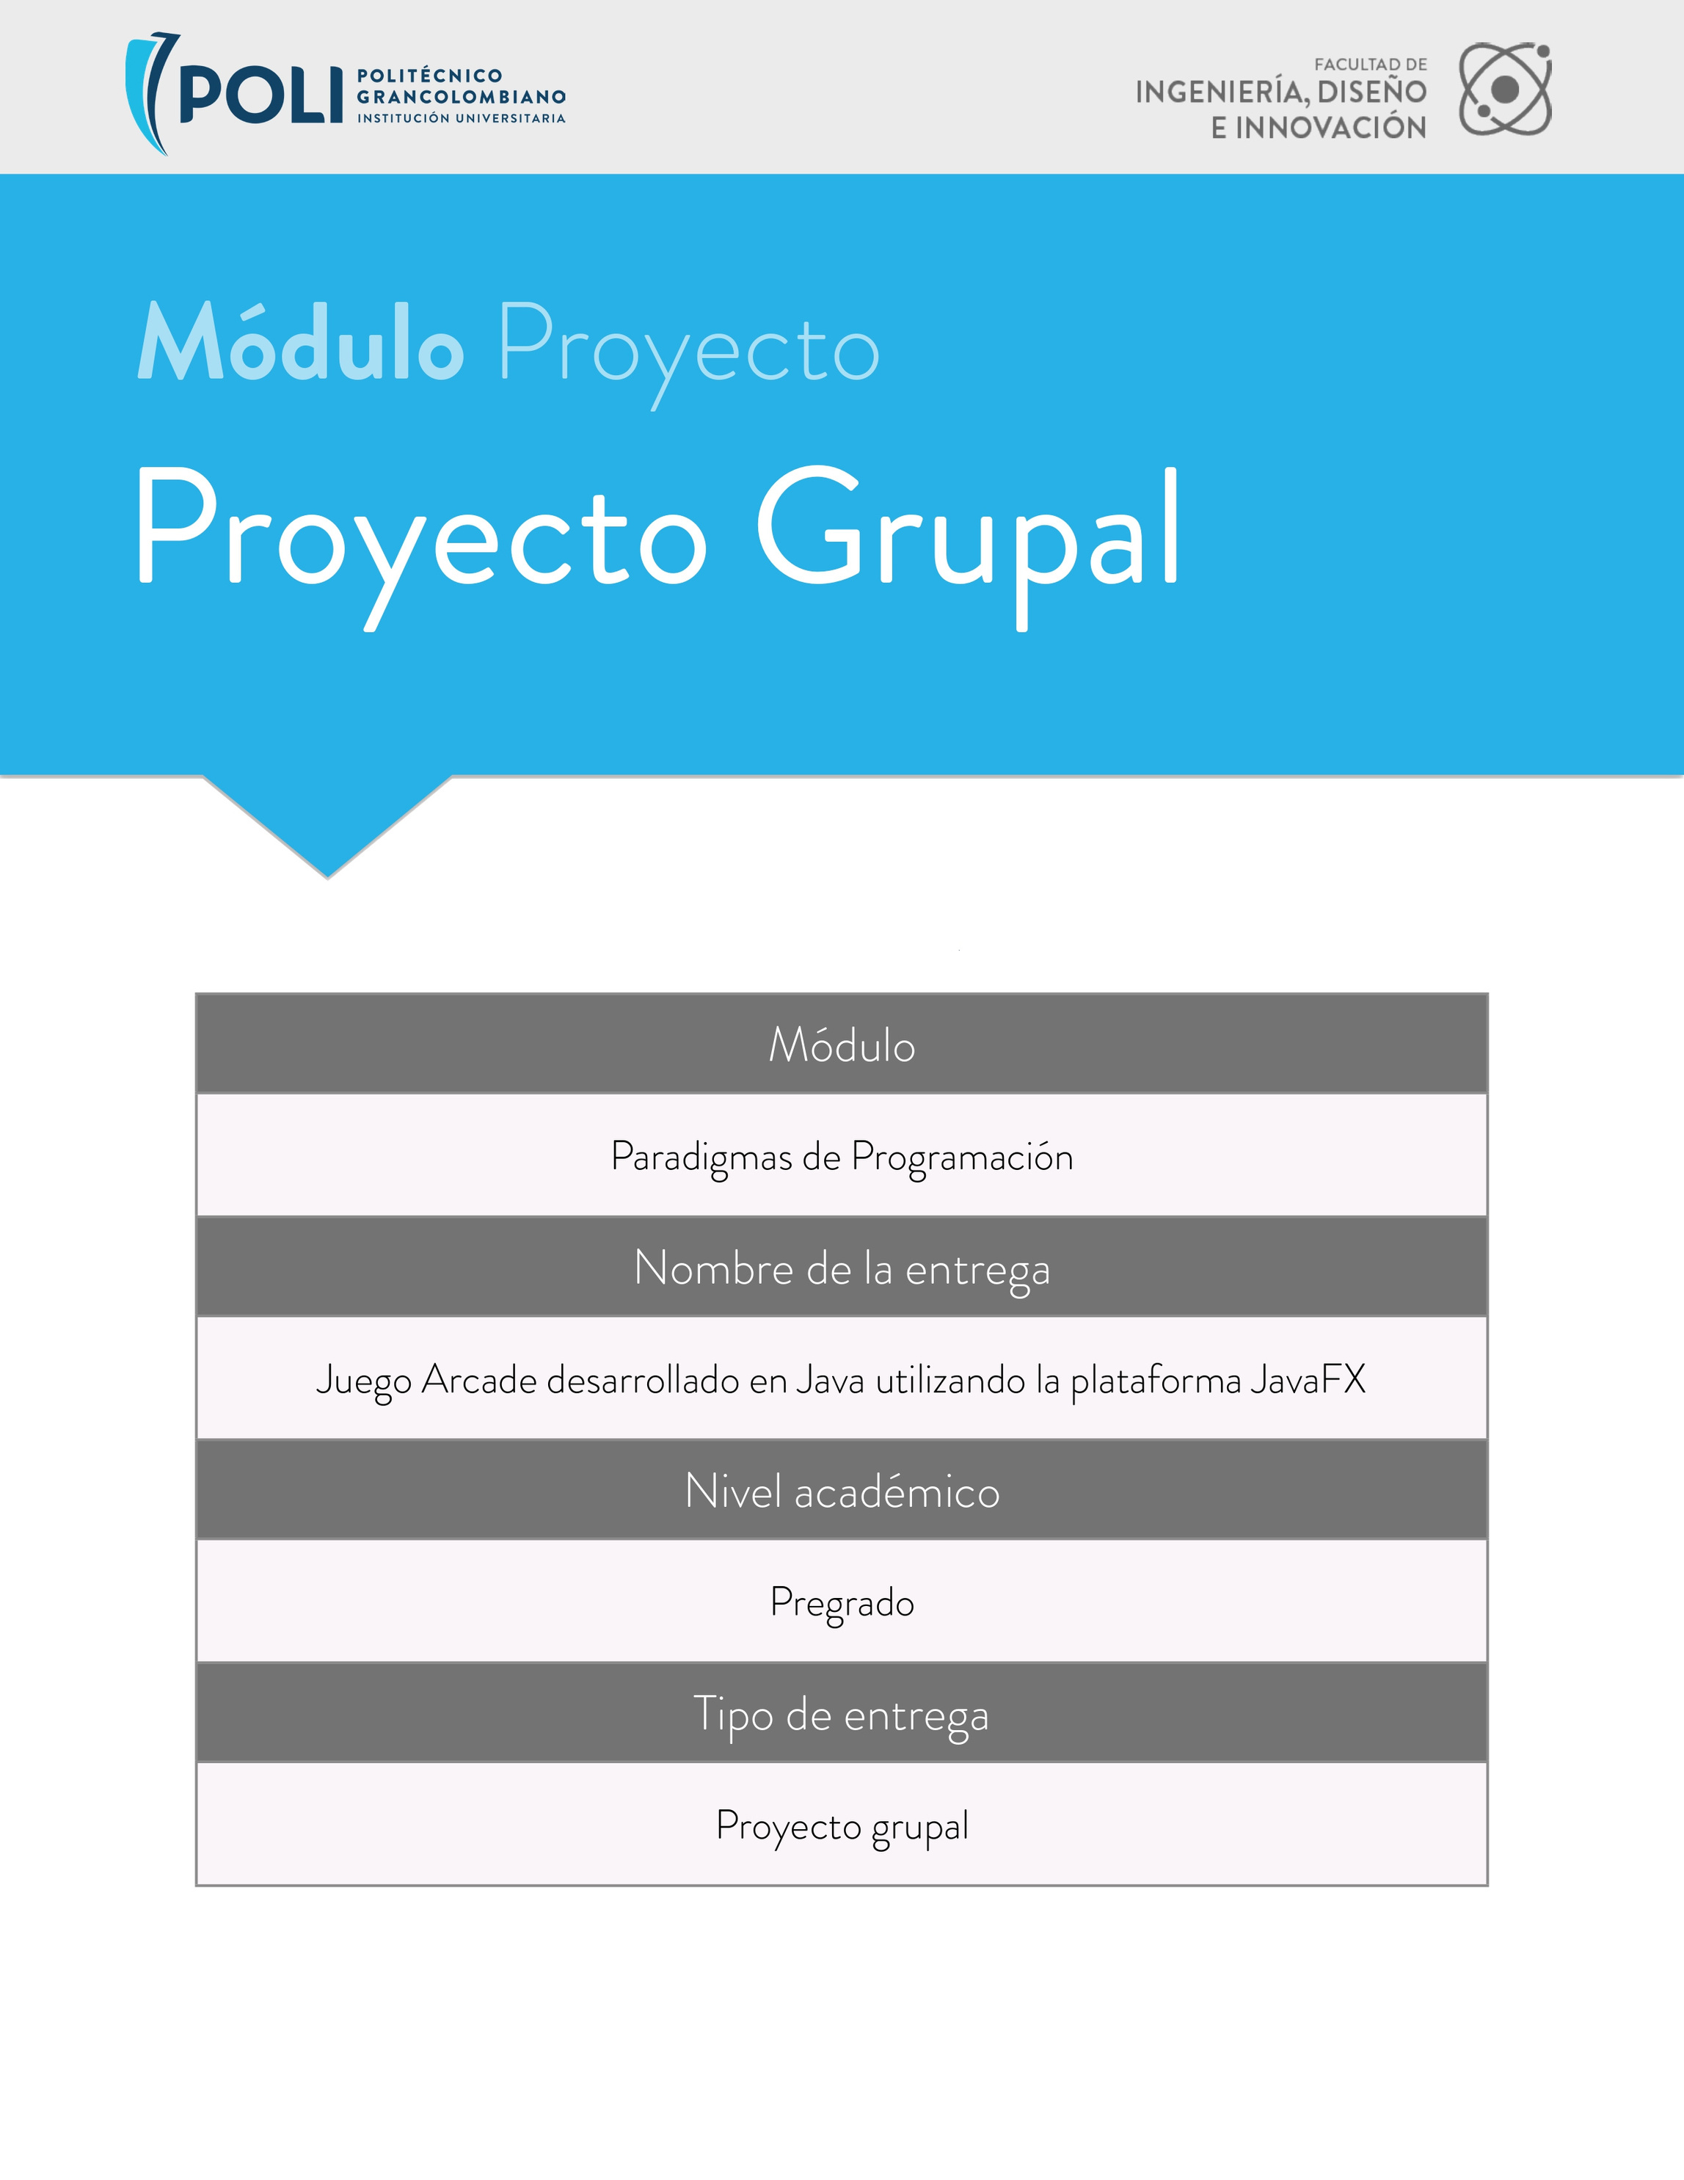




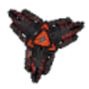

Jahir Rodríguez​
Julián Sebastian Palacio Rivera​
Ingris Paola Causil Arrieta ​
Samuel Duque Porras
Learn INVADERS
GRUPO: PPB02G9

Slide 3



CARACTERISTICAS PRINCIPALES
02.
¿En qué consiste?
03.
01.
Reglas Principales​
Nombre y Tipo de Juego

Slide 4
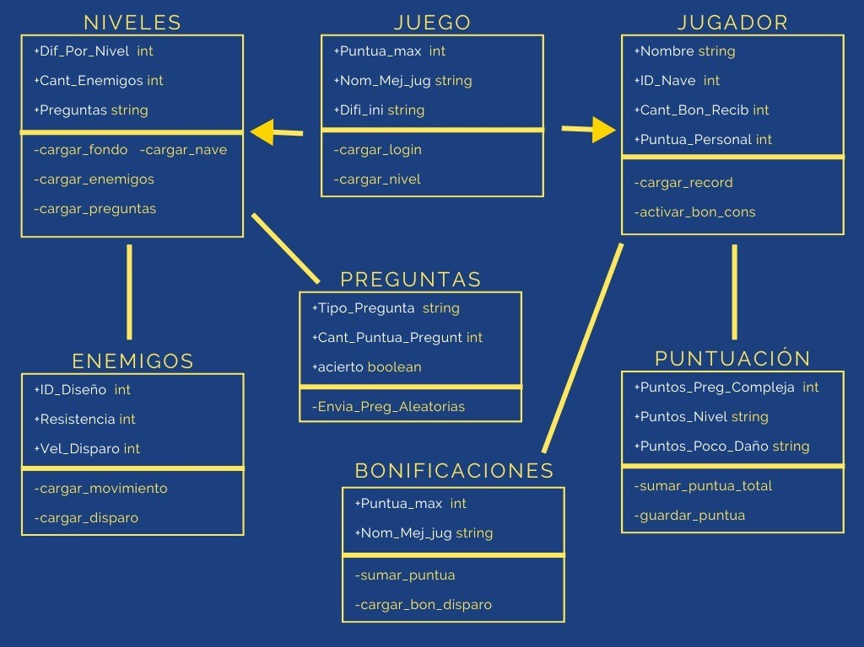
dIagama de clases

Slide 5

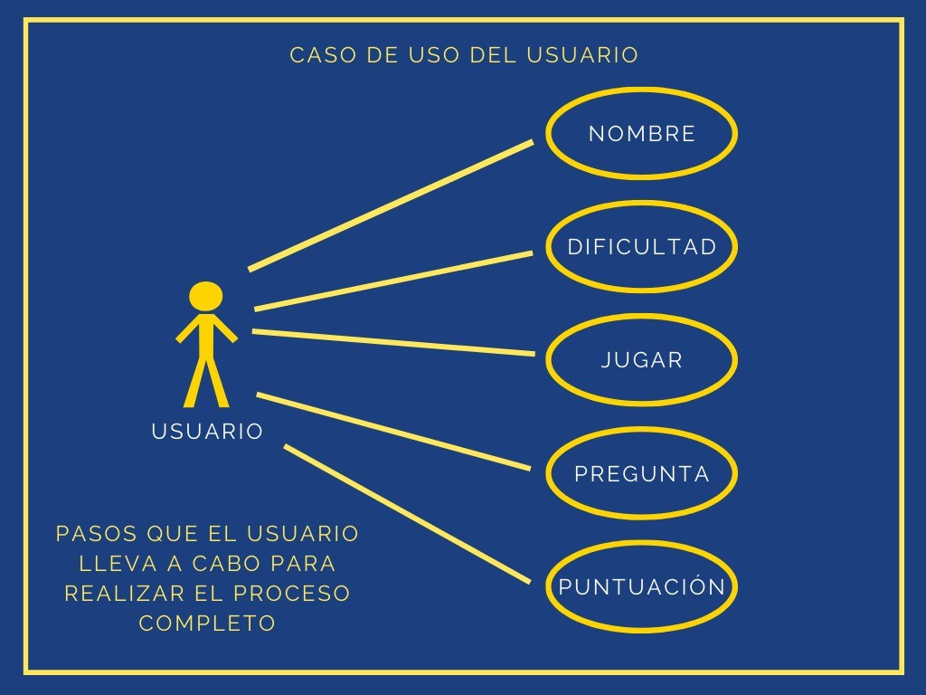


casos de uso

Slide 6

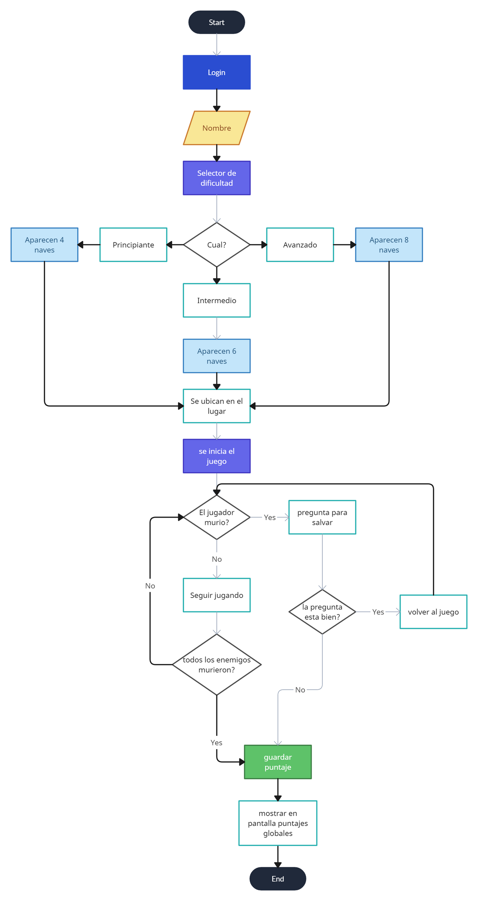

DIagrama de SeCUENCIAS

Slide 7


DIagrama de SeCUENCIAS

